Slide 1
String e Template String
Javascript

Slide 2
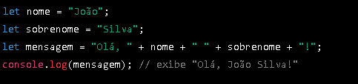
Template String
String é um tipo de dado em JavaScript que representa uma sequência de caracteres. Em JavaScript, as Strings são criadas usando aspas simples ou duplas. Aqui está um exemplo:

Slide 3
Template String
As template strings são uma sintaxe alternativa para criar Strings em JavaScript, introduzida na versão ES6 (também conhecida como ES2015). Em vez de usar aspas simples ou duplas, você usa backticks para delimitar a String. As template Strings também permitem que você insira variáveis e expressões dentro da String usando a sintaxe ${ }. Aqui está um exemplo:

Slide 4
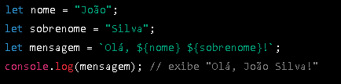
Template String

Slide 5
Template String
Observe que as expressões dentro das chaves ${ } podem ser qualquer código JavaScript válido, incluindo outras variáveis, operações matemáticas, chamadas de função e assim por diante. As template Strings também suportam multi-linhas, o que significa que você pode criar Strings que se estendem por várias linhas sem precisar usar quebras de linha explícitas ou concatenação de strings. Por exemplo:

Slide 6
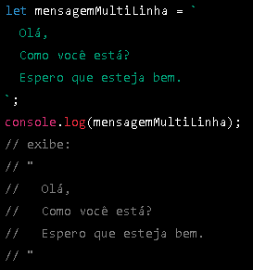

Slide 7
Vantagens do Template String
Interpolação de variáveis: Com as template Strings, você pode incluir o valor de uma variável diretamente na string usando a sintaxe ${ }, em vez de concatenar strings e variáveis separadamente.
Expressões JavaScript: Com as template Strings, você pode incluir expressões JavaScript complexas dentro da String usando a sintaxe ${ }, o que permite que você crie strings mais dinâmicas e sofisticadas.

Slide 8
Vantagens do Template String
Legibilidade: A sintaxe das template Strings torna o código mais legível, especialmente quando você precisa criar strings longas ou complexas.
Multi-linhas: As template Strings suportam multi-linhas, o que significa que você pode criar Strings que se estendem por várias linhas sem precisar usar quebras de linha explícitas ou concatenação de strings.

Slide 9
Vantagens do Template String
Escapamento: As template Strings tornam mais fácil incluir aspas simples e duplas dentro da string, pois você não precisa se preocupar em escapar as aspas ou usar aspas diferentes para cada string.
Facilidade de manutenção: Como as template Strings tornam o código mais legível e mais fácil de escrever, elas também tornam o código mais fácil de manter e atualizar ao longo do tempo. Isso pode ser particularmente útil em projetos grandes e complexos.

Slide 10
Vantagens do Template String
Em geral, as template Strings em JavaScript são uma sintaxe útil e poderosa para criar Strings dinâmicas e sofisticadas.

Slide 11
ExercícioTemplate String
1) Criar uma mensagem de boas-vindas personalizada com o nome e idade de uma pessoa:
2) Criar uma mensagem de erro com o nome da variável e o valor atual:

Slide 12
Condicional Ternário
O operador ternário é uma forma simplificada de escrever uma instrução condicional em JavaScript. Ele é composto por três partes:
condição ? expressão1 : expressão2
A condição é avaliada como verdadeira ou falsa. Se for verdadeira, a expressão1 é retornada. Se for falsa, a expressão2 é retornada.

Slide 13
Condicional Ternário
Aqui está um exemplo de como usar o operador ternário para exibir uma mensagem diferente com base na idade de uma pessoa:

Slide 14

Condicional Ternário
Neste exemplo, se a idade for maior ou igual a 18, a mensagem "Você é maior de idade" será exibida. Caso contrário, a mensagem "Você é menor de idade" será exibida.
Você também pode usar o operador ternário para atribuir um valor a uma variável com base em uma condição:

Slide 15
Condicional Ternário
Neste exemplo, se a variável temPermissao for verdadeira, a variável acesso receberá o valor "Acesso permitido". Caso contrário, a variável acesso receberá o valor "Acesso negado".

Slide 16
Exercício Condicional Ternário
Diga se o usuário ele é membro ou não do clube X.
Suponha que você tenha um número e deseja verificar se ele é par ou ímpar. Escreva uma instrução condicional usando o operador ternário que atribua a String "par" ou "ímpar" a uma variável com base no número.

Slide 17
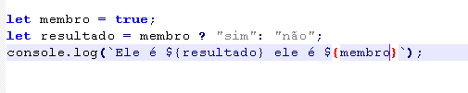

Exercício Condicional Ternário

Slide 18
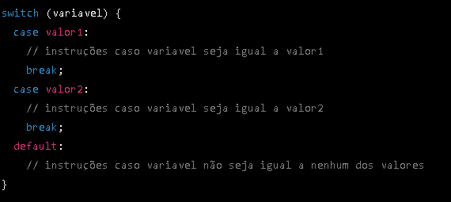
Switch
O Switch é uma estrutura condicional em JavaScript que permite testar uma variável em vários casos diferentes. Ele é útil quando você precisa executar diferentes ações com base no valor de uma variável.
A sintaxe básica do switch é a seguinte:

Slide 19
Exercício Switch
Existe um grupo de amigos que deseja comprar três camisas, uma para cada. Então o amigo A escolhe a camisa Azul por causa da profissão Guarda-Civil, o amigo B escolhe vermelho por ser Bombeiro e o amigo C escolhe Branco por ser Médico. Monte um Switch...case para responder essa questão.

Slide 20
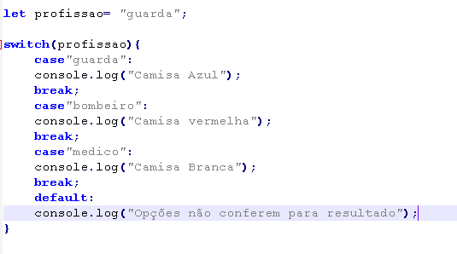
Exercício Switch

Slide 21
Arrow Function
Arrow functions são uma forma mais concisa de escrever funções em JavaScript introduzida na versão ES6 do ECMAScript. Elas permitem definir funções de maneira mais curta e elegante, reduzindo a quantidade de código que é necessário escrever em comparação com a forma tradicional de escrever funções em JavaScript.
A sintaxe básica das arrow functions é a seguinte:
(argumentos) => { instruções }

Slide 22


Arrow Function
Por exemplo, a seguinte função tradicional:
Pode ser reescrita como uma arrow function:

Slide 23

Arrow Function
Entretanto, há um jeito mais simples de criar uma arrow function, sem precisar usar o modelo de função.

Slide 24
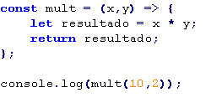
Arrow Function
Contudo, nem sempre vai ser possível usar ela desse modelo, principalmente quando houver a necessidade de ter um return dentro da função. Ex:

Slide 25
Arrow Function
Isso se dá pelo fato de não ter uma função que precise retornar nada, mas quando há retorno, não tem como, tem que ser no exemplo 2.

Slide 26
Exercício Arrow Function
Crie uma arrow function que recebe dois números como parâmetros e retorna o maior deles. Use o max para ajudar nessa resolução.
Math.max([valor1[,valor2, ...]])

Slide 27
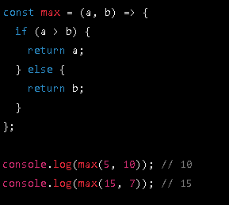
Exercício Arrow Function

Slide 28
Exercício
1) Crie uma variável chamada “fruta”. Esta variável deve receber uma string com o nome de uma fruta. Após, crie uma estrutura condicional switch que receba esta variável e que possua três casos: caso maçã, retorne no console: “Não vendemos esta fruta aqui”. Caso kiwi, retorne: “Estamos com escassez de kiwis” e caso melancia, retorne: “Aqui está, são 3 reais o quilo”. Teste com estas três opções e verifique o console do seu navegador. Crie também um default, que retornará uma mensagem de erro no console.

Slide 29
Exercício
2) Um homem decidiu ir à uma revenda comprar um carro. Ele deseja comprar um carro hatch, e a revenda possui, além de carros hatch, sedans, motocicletas e caminhonetes. Utilizando uma estrutura switch/case, caso o comprador queira o hatch, retorne: “Compra efetuada com sucesso”. Nas outras opções, retorne: “Tem certeza que não prefere este modelo?”. Caso seja especificado um modelo que não está disponível, retorne no console: “Não trabalhamos com este tipo de automóvel aqui”.

Slide 30
Exercício
3) Utilizar o operador ternário para realizar uma validação através de uma variável lógica: Use na variável “True”
4) Utilizar o operador ternário comparando valores do tipo String: Use na variável “Programador”
5) Utilizar o operador ternário validando dados do tipo numérico: Verifique se um é maior do que o outro.

Slide 31
Exercício
6) Declare uma função comum, utilizando uma declaração ou expressão de função. Essa nossa função deverá possuir dois parâmetros (nome sobrenome). A nossa função deve mostrar no console a seguinte frase: “Olá nome sobrenome, eu sou uma função!”.

Slide 32
Exercício
7) Criar um modelo de e-mail com campos variáveis.
destinatario
assunto
nome
linkDeConfirmacao
corpoDoEmail
Const modeloDeEmail

Slide 33
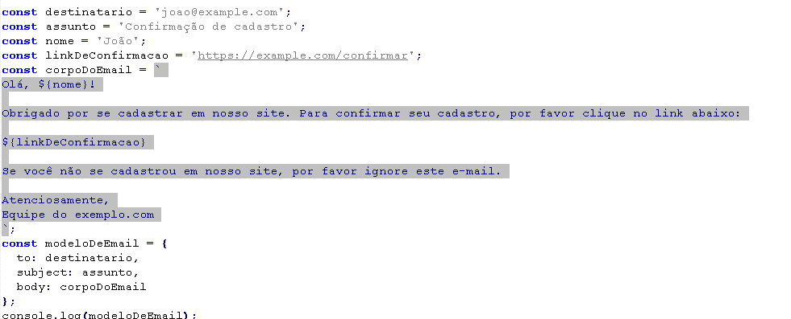
Exercício
7)

Slide 34
Exercício
8) Crie um Quiz com respostas já definidas usando o Switch...Case.

